Slide 1
BÀI 2
HƯỚNG DẪN
LÀM BÀI TẬP TỔNG HỢP DẠNG PHIẾU

Slide 2
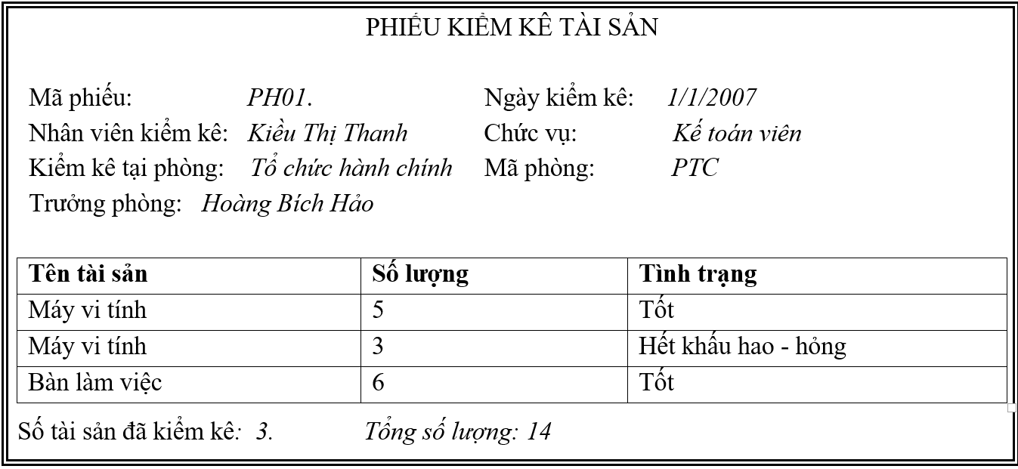
Hướng dẫn làm bài tập tổng hợp
Ví dụ 1: Viết chương trình cho phép nhập, xuất phiếu sau:

Slide 3
5. Hướng dẫn làm bài tập tổng hợp
Bước 1: Liệt kê các thuộc tính của phiếu:
MAPH: Mã phiếu
NGAY: Ngày kiểm kê
HT_NV: Nhân viên kiểm kê
CV_NV: Chức vụ
MAPH: Mã phòng
TENPH: Tên phòng
TP: Họ tên trưởng phòng
TEN_TS: Tên tài sản
SL_TS: Số lượng
TT_TS: Tình trạng
SOTS: Số tài sản đã kiểm kê
TONG: Tổng số lượng

Slide 4
5. Hướng dẫn làm bài tập tổng hợp
Bước 2: Loại bỏ các thuộc tính suy diễn:
MAPH: Mã phiếu
NGAY: Ngày kiểm kê
HT_NV: Nhân viên kiểm kê
CV_NV: Chức vụ
MAPH: Mã phòng
TENPH: Tên phòng
TP: Họ tên trưởng phòng
TEN_TS: Tên tài sản
SL_TS: Số lượng
TT_TS: Tình trạng
SOTS: Số tài sản đã kiểm kê
TONG: Tổng số lượng

Slide 5
5. Hướng dẫn làm bài tập tổng hợp
Bước 3: Vẽ sơ đồ lớp:
MAPH: Mã phiếu
NGAY: Ngày kiểm kê
HT_NV: Nhân viên kiểm kê
CV_NV: Chức vụ
MAPH: Mã phòng
TENPH: Tên phòng
TP: Họ tên trưởng phòng
TEN_TS: Tên tài sản
SL_TS: Số lượng
TT_TS: Tình trạng
PHIEU
NHANVIEN
PHONG
TAISAN

Slide 6
5. Hướng dẫn làm bài tập tổng hợp
Bước 3: Vẽ sơ đồ lớp:
PHIEU(MAPH, NGAY)
NHANVIEN(HOTEN, CHUCVU)
PHONG(MAPH, TENPH, TENTP)
TAISAN(TENTS, SL, TINHTRANG)
NHANVIEN
HOTEN
CHUCVU
void nhap()
void xuat()
TAISAN
PHIEU
TENTS
SL
TINHTRANG
void nhap()
void xuat()
MAPH
NGAY
void nhap()
void xuat()
NHANVIEN X
PHONG Y
TAISAN * Z
int n
PHONG
MAPH
TENPH
TENTP
void nhap()
void xuat()

Slide 7
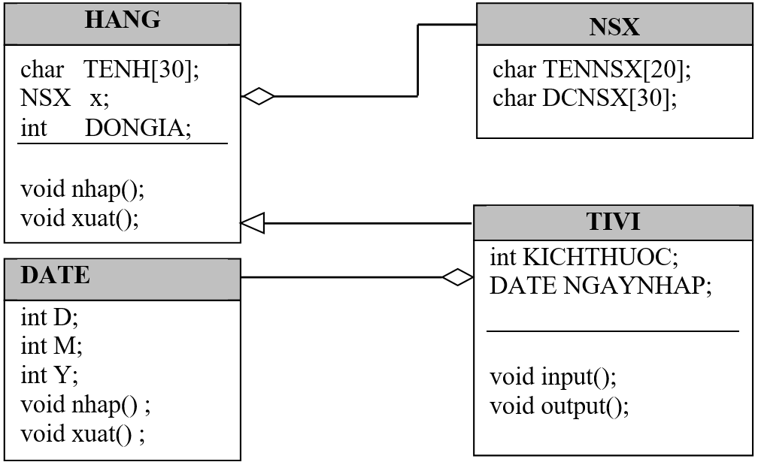
5. Hướng dẫn làm bài tập tổng hợp
Ví dụ 2: Cài đặt sơ đồ lớp sau
Hãy viết hàm main nhập vào thông tin của n Tivi.
In danh sách vừa nhập ra màn hình.
Cho biết có bao nhiêu tivi của hang LG trong danh sách vừa nhập?

Slide 8

T H A N K Y O U !

